Slide 1
跟我一起学Flutter
欧阳锋工作室

Slide 2
Flutter开发案例
象棋助手，一款跨平台的象棋打谱学习软件（https://cca.yhdm360.cn)
AirController, 一个跨平台的安卓手机助手，支持在电脑端查看并编辑手机文件以及管理手机通讯录、软件等功能。（https://github.com/air-controller/air-controller-desktop）

Slide 3
第三课、做一个TODO应用

Slide 4
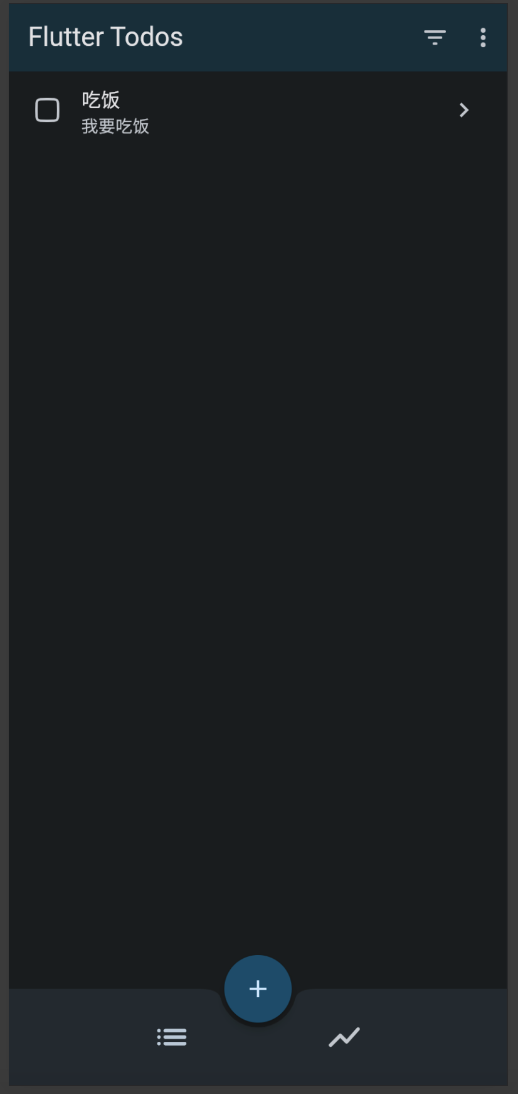
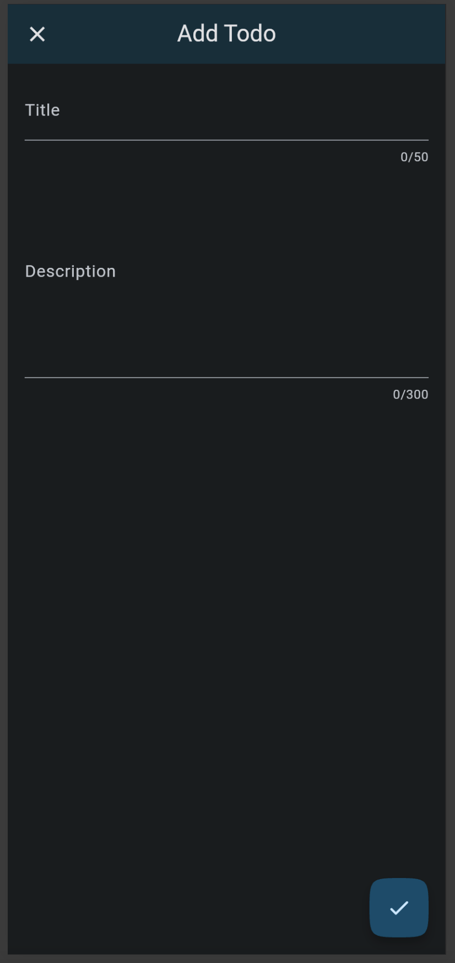
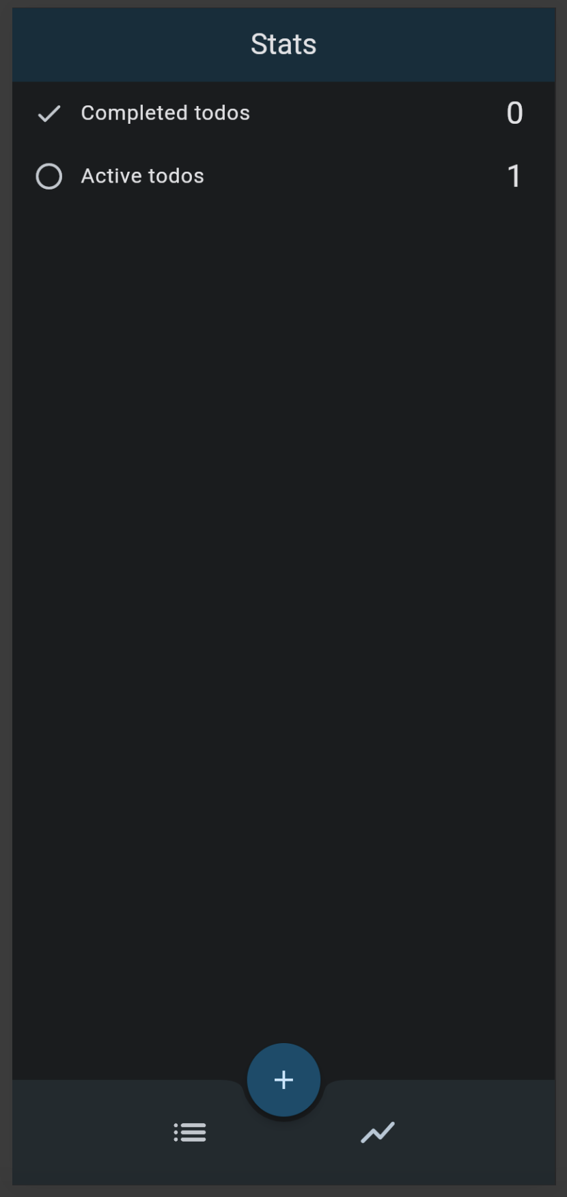

Slide 5
附录
课件And源码：https://github.com/yuanhoujun/flutter-basic-tutorial.git
QQ交流群：329673958
微信公众号1：欧阳锋工作室
微信公众号2：1XCode

